Slide 1
10 - UML #1

Slide 2
UML (Unified Modeling Language)
소프트웨어 모델링에 사용되는 사실상의 표준
기존에 존재하던 다양한 표기법들을 통합 (unified) 한 것
다이어그램을 표현하기 위한 기본 모델 요소를 표준적으로 정의함
역사
1995년 v0.8
1997년 v1.0
2005년 v2.0
2017년 v2.5.1

Slide 3
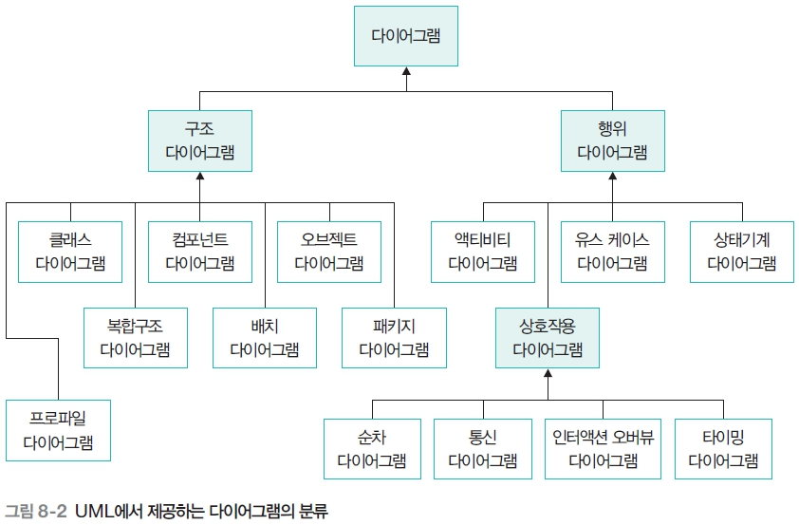
UML 2.5 의 다이어그램 유형
총 14개 유형 (= 구조 7개 + 동작 7개)

Slide 4
UML 모델링 과정
요구를 정리하고, 유스 케이스 다이어그램을 작성
유스 케이스로부터 클래스 후보를 추출해서 클래스 다이어그램 밑그림 작성
유스 케이스로부터 행위 다이어그램들을 작성
순차 다이어그램
상태 기계 다이어그램
액티비티 다이어그램
행위 다이어그램들을 통해 드러난 정보를 이용해 클래스 다이어그램 완성
클래스 속성(attribute)
클래스의 동작(method)
클래스 간 관계

Slide 5
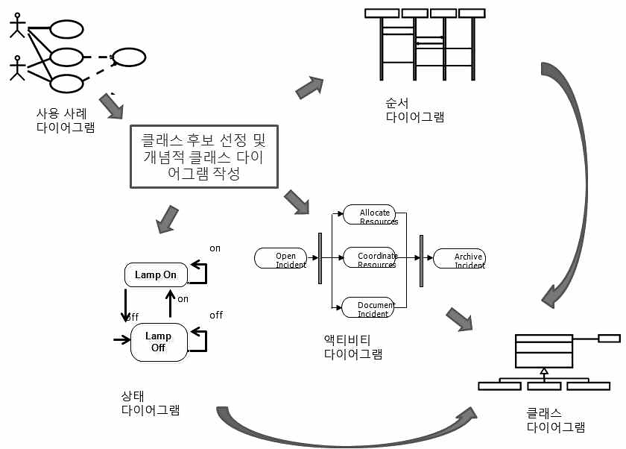
UML 모델링 과정
클래스 후보 선정 및 클래스 다이어그램 초안 작성
순차 다이어그램
클래스 다이어그램
유스 케이스 다이어그램
상태 기계 다이어그램
액티비티 다이어그램

Slide 6
UML Tools
다이어그램을 그릴 수 있다면 뭐든 가능함
종이에 그리기
칠판에 그리기
…
만일 online 도구를 사용하고 싶다면 다음과 같은 솔루션들이 있음
Lucidchart
Draw.io
Gleek
…

Slide 7
클래스 다이어그램

Slide 8
클래스 다이어그램
소프트웨어의 정적인 부분을 모델링 함
참고: 정적인(static) 부분 → 시간에 관계 없는 것 → 클래스 동적인(dynamic) 부분 → 시간에 따라 변하는 것 → 동작
각 클래스 외에 클래스 간의 관계까지 포함함

Slide 9
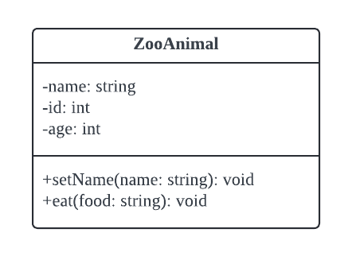
클래스 표시
박스로 표시
세 부분으로 나눠서 ① 클래스 이름 ② 속성(= 멤버 변수) ③ 오퍼레이션(= 메서드) 를 표시
Trivial 한 getter/setter 는 생략 가능
클래스 이름
속성
오퍼레이션

Slide 10
규칙 #1 - 클래스 이름
대문자로 시작할 것
좌우 정렬 시 가운데 정렬할 것
굵은 글씨로 표시
단순명(simple name)
좌측 예제처럼 클래스 이름만 표시한 것
경로명(path name)
패키지명(예: Java) 또는 namespace(예: C++)을 포함한 것
예: Java 에서는 mju.zoo.ZooAnimal
예: C++ 에서는 mju::zoo::ZooAnimal
클래스 이름은 유일하게 식별 가능해야 함
만일 서로 다른 패키지에 겹치는 이름이 있다면 패키지명으로 기재

Slide 11
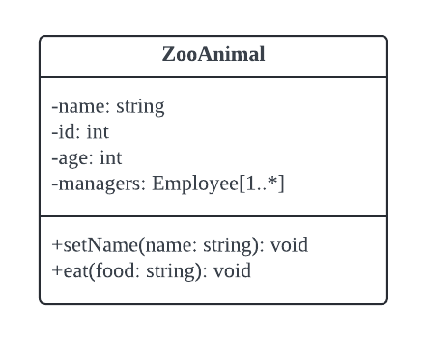
규칙 #2 - 속성
형식: 가시성 변수이름 : 타입 [다중성] =디폴트값 {추가속성}
가시성(visibility)
접근 권한 의미
+ → public
- → private
# → protected

Slide 12
규칙 #2 - 속성
형식: 가시성 변수이름 : 타입 [다중성] =디폴트값 {추가속성}
타입: 기본 타입 또는 다른 class 를 명시

Slide 13
규칙 #2 - 속성
형식: 가시성 변수이름 : 타입 [다중성] =디폴트값 {추가속성}
(선택옵션)다중성(multiplicity)
객체의 수. 생략시 기본값으로 1로 가정함
예: 우측에서 managers 는 1 개 이상의 Employee 객체를 가리킴
k : 정확히 k 개 의미 (예: [3])
k..m : k 개 이상 m 이하 의미 (예: [1..2])
* : 0개 이상
k..* : k 개 이상
복수개가 될 경우 해당 멤버 변수는 복수개의 객체를 담을 수 있는 타입이 되어야 함 (예: array, set, map)

Slide 14
규칙 #2 - 속성
형식: 가시성 변수이름 : 타입 [다중성] =디폴트값 {추가속성}
(선택옵션)디폴트 값
예시: 수명의 기본 값으로 100 사용 → lifespan: int = 100

Slide 15
규칙 #2 - 속성
형식: 가시성 변수이름 : 타입 [다중성] =디폴트값 {추가속성}
(선택옵션)추가 속성
ordered, unordered, unique, nounique, readOnly
Q: -lifespan: int = 100{readOnly} 를 Java 로 표현하면?
A: final int lifespan = 100;

Slide 16
규칙 #3 - 오퍼레이션
형식: 가시성 이름(매개변수들) : 리턴타입 {추가속성}
매개 변수 형식: 방향 변수이름 : 타입 =디폴트값
(선택옵션)방향
in → 이 변수는 입력용 변수라는 뜻 (기본값)
out → 이 변수는 출력용 변수라는 뜻
inout → 이 변수는 입출력용 매개변수라는 뜻
out 이나 inout 은 매개 변수가 포인터나 참조가 되어야 함을 의미함
예: name 이 새 이름을 전달하면서 이전 이름을 반환함 → +setName(inout name: string): void

Slide 17
규칙 #3 - 오퍼레이션
형식: 가시성 이름(매개변수들) : 리턴타입 {추가속성}
리턴 타입 중 void 는 생략 가능

Slide 18
규칙 #3 - 오퍼레이션
형식: 가시성 이름(매개변수들) : 리턴타입 {추가속성}
(선택옵션)추가속성
query → 이 오퍼레이션은 객체 멤버 변수를 바꾸지 않음
ordered → 이 오퍼레이션 반환값들은 정렬된 상태임
unique → 이 오퍼레이션 반환값들 중에는 중복이 없음
예: +setManagers(new: Employee[1..*], out old: Employee[1..*]): bool {ordered,unique}

Slide 19
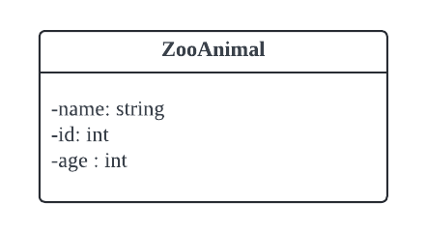
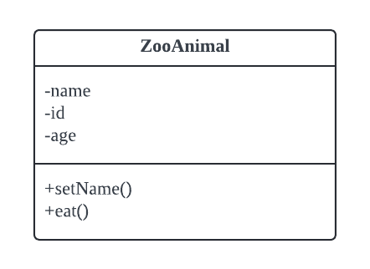

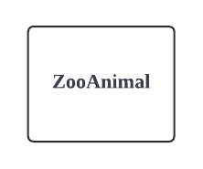
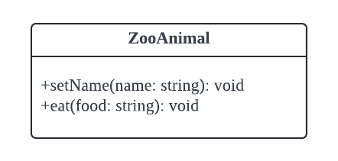
클래스 표현 수준 상세화
모델링 중 완전히 파악되지 않은 내용들이 있을 수 있음
따라서 처음에는 일부 내용을 삭제하고 단순화 했다가 점차 상세화 할 수 있음
OR

Slide 20
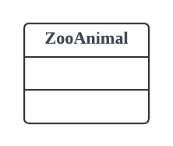
클래스 표현 수준 상세화
주의: 다음 둘은 같지 않음
간략화된 형태
속성과 오퍼레이션이 아무것도 없는 클래스

Slide 21
연습: 다음을 Java 로 작성해 보시오
public class ZooAnimal {
private String name;
private int id;
private int age;
private Employee[] managers;
public void setName(String name) {}
public void eat(String food) {}
}

Slide 22
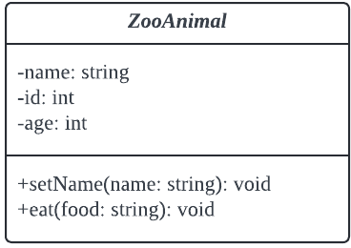
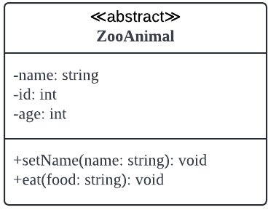
규칙 #4 - 추상 클래스 (Abstract Class)
추상 클래스
객체를 만들 수 없는 클래스
C++ → 순수 가상 함수 (pure virtual function) 을 하나 이상 가짐
Java → abstract class 로 클래스를 정의
추상 클래스의 이름은 이탤릭체로 기재
이탤릭 없이 ≪abstract≫ 을 추가하는 것도 허용

Slide 23
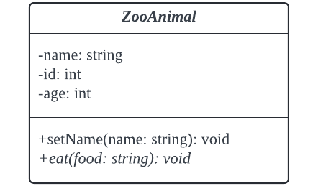
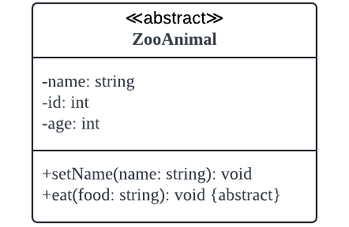
규칙 #5 - 추상 오퍼레이션
추상 클래스 안의 추상 오퍼레이션은 이탤릭체로 표시
참고: 또는 이탤릭체로 표시하는 대신 오퍼레이션 맨 뒤에 {abstract} 추가 가능

Slide 24
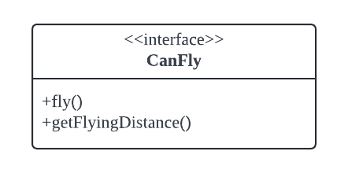
규칙 #6 - 인터페이스
인터페이스
추상 클래스 중 특별한 케이스로서, ①속성을 전혀 갖지 않고 ②오퍼레이션만 존재하는 클래스
부모 클래스가 오퍼레이션의 기본 구현을 제공할 수도 있지만, 대개 자식 클래스에서 해당 오퍼레이션을 구현함
인터페이스의 이름은 이름 위에 ≪interface≫ 를 추가하고 오퍼레이션 이름은 이탤릭으로 안함

Slide 25

연습 문제
다음을 Java 클래스로 표현해 보시오.
public abstract class ZooAnimal {
private String name;
private int id;
private int age;
private Employee[] managers;
public void setName(String name) {}
public abstract void eat(String food);
}

Slide 26
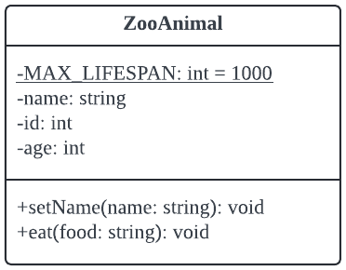
규칙 #7 - Static 속성 (또는 클래스 속성)
앞의 표기들은 모두 객체 수준의 속성과 오퍼레이션을 의미했음
만일 모든 객체가 공유하는 static 속성이 있다면 밑줄로 표시함

Slide 27
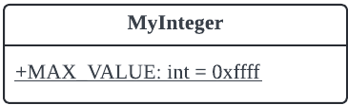
연습 문제
다음을 Java 클래스로 표현해 보시오.
public class MyInteger {
public static int MAX_VALUE = 0xffff;
}

Slide 28
클래스 간의 관계
관계 | UML 표기
Association(연관)
Generalization(일반화)
Realization(구현)
Dependency(의존)
Aggregation(집합)
Composition(합성)

Slide 29
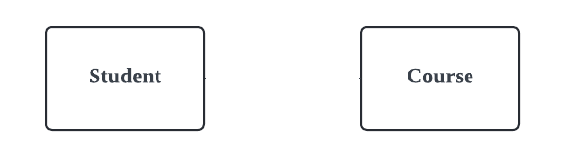
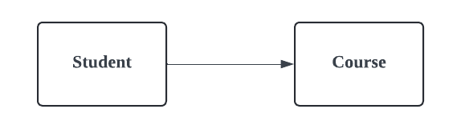
관계 #1 - 연관 (Association)
객체 사이에 참조(reference) 관계가 있는 경우에 사용
예: 학생이 수업을 등록하는 연관 관계
직접 연관
만일 참조에 방향성이 있는 경우 화살표를 쓸 수 있음
예: 학생만 수업을 참조할 경우 (= 학생의 멤버 변수로 수업의 참조를 갖고, 그 반대는 사실이 아닐 때)

Slide 30
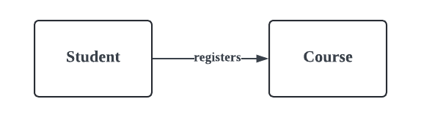
관계 #1 - 연관 (Association)
연관 관계 위에 부가적인 정보를 추가할 수 있음
연관 관계에 대한 이름 표기
선 가운데에 기재

Slide 31
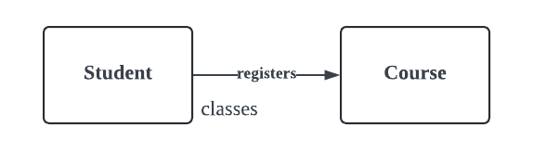
관계 #1 - 연관 (Association)
연관 관계 위에 부가적인 정보를 추가할 수 있음
속성(= 멤버 변수) 기재
Student 객체의 classes 속성을 이용해 Course 객체를 참조할 때/

Slide 32
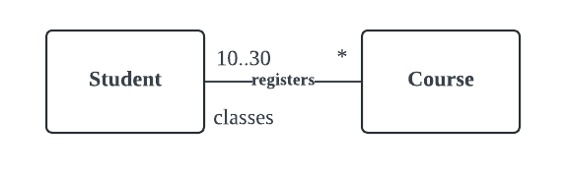
관계 #1 - 연관 (Association)
연관 관계 위에 부가적인 정보를 추가할 수 있음
다중성(multiplicity) 기재
Student 객체는 0 개 이상의 Course 를 가질 수 있고, Course 객체는 Student 객체를 10개 이상 30개 이하 가질 때

Slide 33
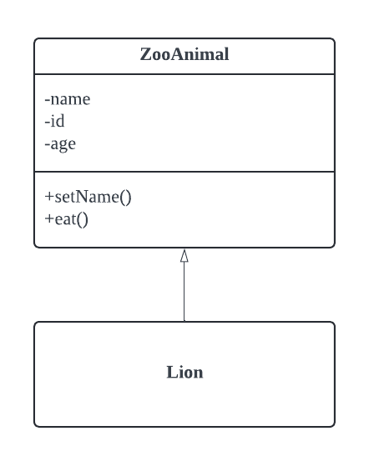
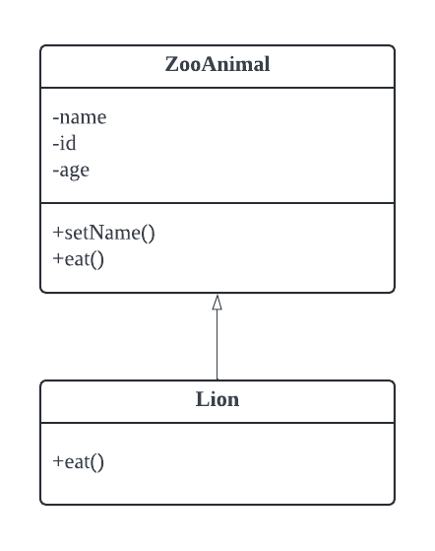
관계 #2 - 일반화 (Generalization)
상속 관계를 나타냄
참고: 객체 지향에서 Parent 는 Children 의 일반화(generalization) 형태이고, Child 는 Parent 의 구체화(specialization) 형태임

Slide 34
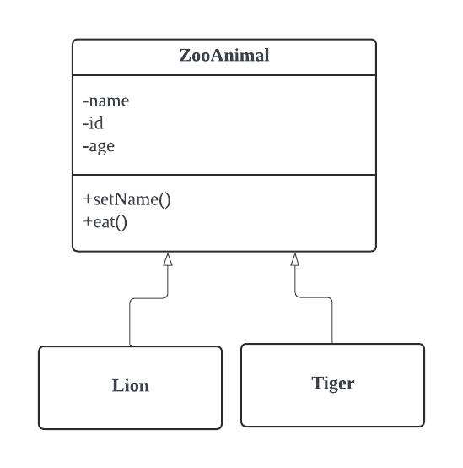

관계 #2 - 일반화 (Generalization)
형제 관계에 있는 자식 클래스들은 화살표를 묶어서 표기 가능

Slide 35
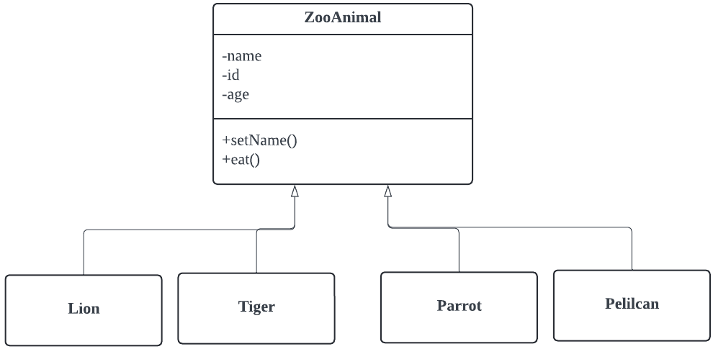
관계 #2 - 일반화 (Generalization)
성격이 다른 형제라면 화살표를 분리해서 이를 강조할 수 있음
예: 사자, 호랑이 같은 네 발 동물 vs. 앵무새, 펠리컨 같은 새 종류

Slide 36
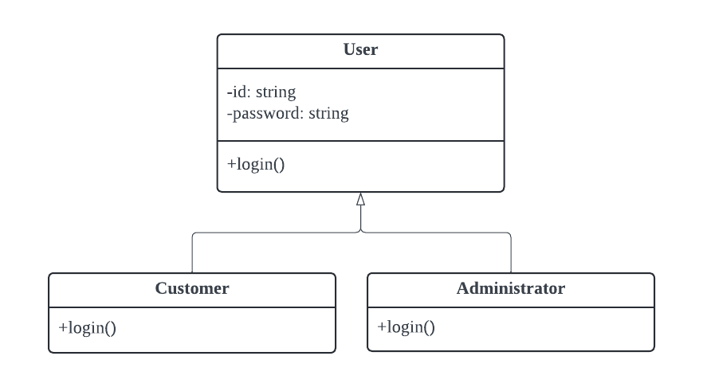
관계 #2 - 일반화
다형성(polymorphism)을 표기하는 법
subclass 는 superclass 의 일부 오퍼레이션을 오버라이드 할 수 있음
오퍼레이션의 signature 이 동일하면 오버라이드한 것으로 취급함

Slide 37
연습: 다음을 C++ 클래스로 구현하라
다음 다이어그램을 C++ 로 구현하시오.
제한시간: 5분
class User {
private:
std::string id;
std::string password;
public:
virtual void login() {}
};
class Customer : public User {
public:
void login() {}
};
class Administrator : public User {
public:
void login() {}
};

Slide 38
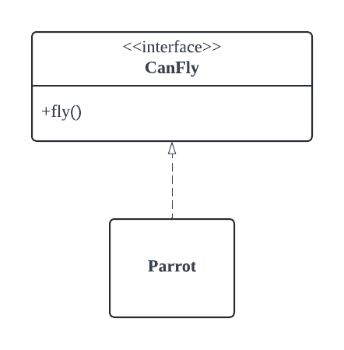
관계 #3 - 구현
interface 를 구현할 때 사용
참고: interface 가 아닌 abstract class 는 “일반화” 관계를 이용함
점선에 안이 비어 있는 삼각형 사용.

Slide 39
관계 #3 - 구현
public interface CanFly {
public void fly();
}
public class Parrot implements CanFly {
@Override
public void fly() { }
}
Java 로
C++ 로
class CanFly {
public:
virtual void fly() = 0;
};
class Parrot : public CanFly {
void fly() {}
};

Slide 40
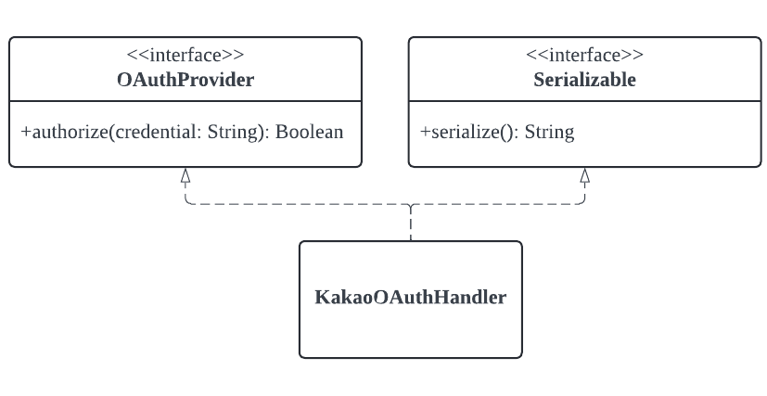
연습: 다음을 Java 클래스로 구현하라
다음 다이어그램을 Java 로 구현하시오.
제한시간: 5분
public interface OAuthProvider {
public Boolean authorize(String credential);
}
public interface Serializable {
public String serialize();
}
public class KakaoOAuthHandler implements OAuthProvider, Serializable {
@Override
public String serialize() { }
@Override
public Boolean authorize(String credential) { }
}

Slide 41
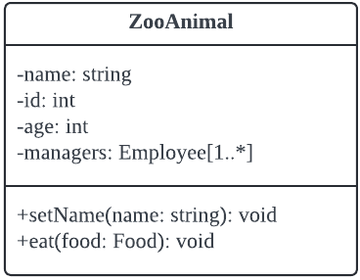
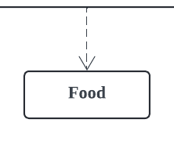
관계 #4 - 의존
한 클래스가 다른 클래스에 의존적일 때 사용
오퍼레이션의 매개 변수 타입이나 리턴 타입으로 사용될 때
지역 변수의 타입으로 사용될 때
비교: 연관(Association)
연관은 대개 멤버 변수 형태로 나타남
A 가 B 에 의존 관계라면, B 의 인터페이스 변경이 A 에 영향을 미침을 의미함
점선 화살표로 표시

Slide 42
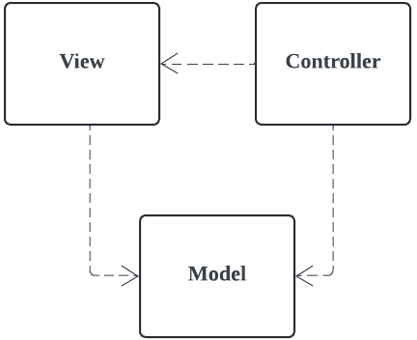
예시: MVC
Model - View - Controller 구조는 다음처럼 UML 의존 관계로 표시할 수 있음
Model: 데이터 (예: 매출 데이터)
View: 데이터가 보여지는 다양한 형태 (예: 꺾은선 그래프, 히스토그램, …)
Controller: UI 액션 (예: 그래프 확대 동작)
좌측 그림에서 알 수 있는 점들
View 의 변화는 Model 에 영향을 주지 않음
대신 View 가 변경되면 Controller 는 영향을 받음
View/Model 에 영향을 주지 않고 Controller 를 변경 가능

Slide 43
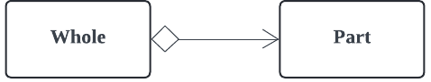
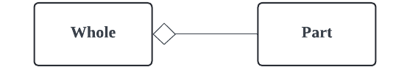
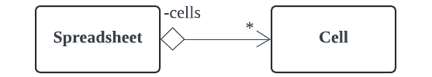
관계 #5 - 집합(Aggregation)
연관(association) 관계와 유사하나 “집합” 관계를 좀 더 명확히 드러냄
전체(whole) 와 부분(part) 의 관계를 나타냄
전체와 부분을 실선으로 연결하고 전체 쪽에 비어 있는 다이아몬드 표시
(부분 쪽 화살표는 생략 가능)
예시: 엑셀 스프레드시트가 0개 이상의 셀(=칸) 을 cells 라는 멤버 변수로 갖는 경우
참고: 코드 상으로 표시하면 연관과 구분하기 힘듦 집합보다 연관을 사용할 것을 권장

Slide 44
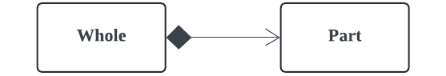
관계 #6 - 합성(Composition)
집합과 유사하게 전체-부분의 집합 관계를 나타내는데 보다 명확한 소유 관계를 의미함
참고: 집합(aggregation)은 소유 관계가 아닌 독립된 객체에 대한 참조에 가까움
소유 관계가 의미하는 것
“전체” 쪽이 “부분” 쪽을 생성하고 생명 주기를 관리해야 됨
“전체” 가 소멸 될 때 “부분” 도 같이 소멸해야 됨
“전체” 가 복제될 때 “부분” 역시 복제 되어야 함
“부분” 은 공유 될 수 없음
전체와 부분을 실선으로 연결하고 전체 쪽에 채워져 있는 다이아몬드 표시

Slide 45
합성 관계에서 복제
합성은 “전체” 가 “부분” 의 생명 주기를 책임지므로 “부분” 객체는 단 하나의 “전체” 와 관계를 맺음
따라서 합성 관계로 모델링 된 경우, 코드로는 “deep copy” 로 구현해야 함

Slide 46
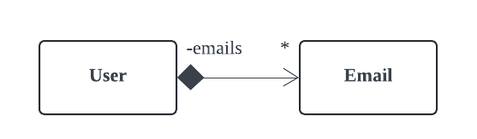
예: 합성 관계에서 복제
아래는 User 가 여러 이메일 주소를 갖는 경우이다.
잘못된 구현
맞는 구현
class Email;
class User {
private:
std::vector<Email *> emails;
public:
User(const User &user) {
int size = user.email.size();
emails.resize(size);
for (int i = 0; i < size; ++i) {
emails[i] = new Email(user.emails[i]);
}
}
};
class Email;
class User {
private:
std::vector<Email *> emails;
public:
User(const User &user) {
emails = user.emails;
}
};

Slide 47
예: 합성 관계에서 복제
앞의 코드가 동작하는 것을 메모리 그림으로 도식화하면 다음과 같음
emails
Email 객체 포인터들
잘못된 구현 (Shallow copy)
복사된 emails
emails
Email 객체 포인터들
올바른 구현 (Deep copy)
복사된 emails
복사된 Email 객체 포인터들

Slide 48
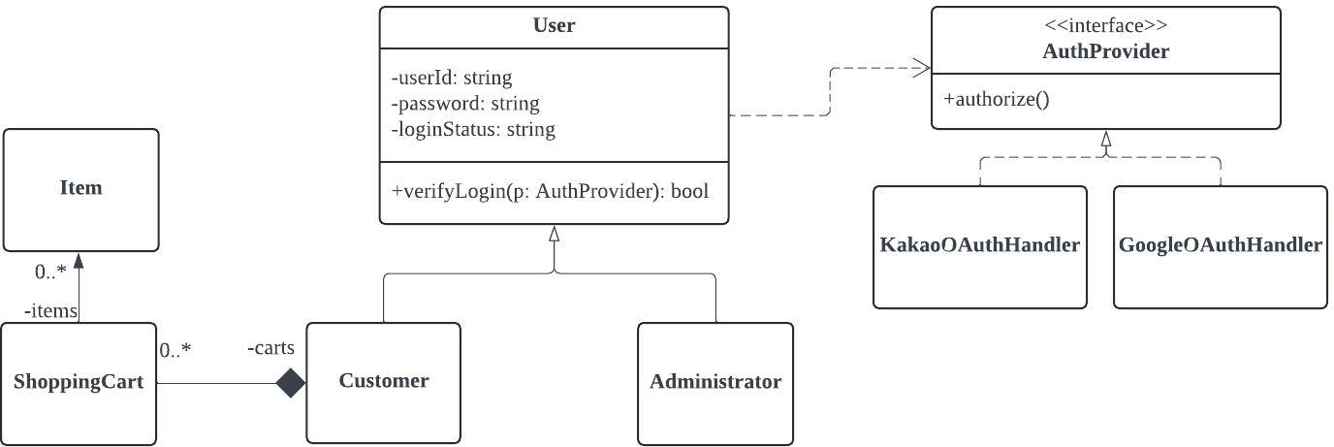
UML 클래스 다이어그램 관계 표현 정리
의존
구현
일반화
연관
합성

